Slide 1
Bioquímica Clínica
Unidad 1: Diagnóstico de laboratorio en trastornos del metabolismo de Carbohidratos
1.1. Encuadre Pedagógico/Bioenergética y metabolismo
1.1.1. Generalidades de la Bioenergética y metabolismo
1.1.2. Técnicas de análisis – Dosificación de glucemia basal y a al azar
1.2. Metabolismo normal de los carbohidratos
1.2.1. Metabolismo normal de los carbohidratos
1.2.2. Técnicas de análisis – Dosificación de Glucosa post prandial

Slide 2
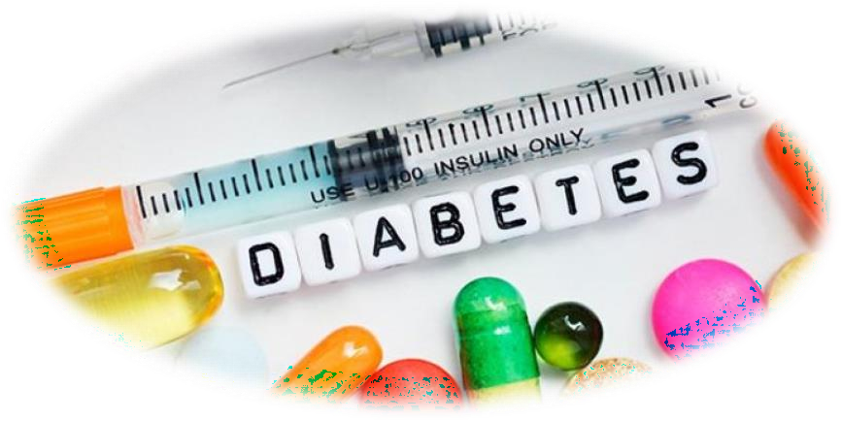

Slide 3
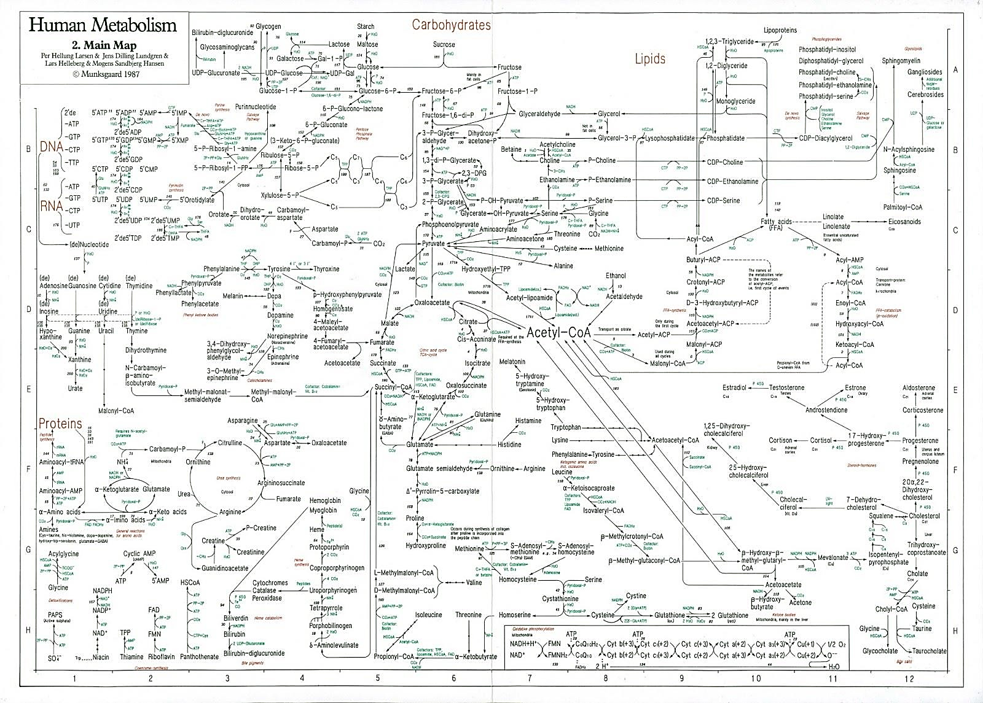

Slide 4
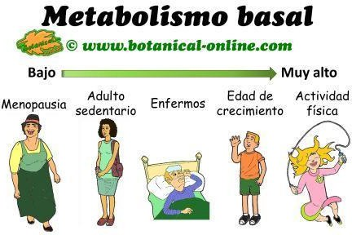
Metabolismo basal: gasto de energía necesario para mantener las funciones vitales

Slide 5
Metabolismo
Conjunto de reacciones bioquímicas y procesos físico-químicos que ocurren en una célula y en el organismo. Estos complejos procesos interrelacionados son la base de la vida, a escala molecular, y permiten las diversas actividades de las células: crecer, reproducirse, mantener sus estructuras, responder a estímulos, etc.

Slide 6
Estos procesos metabólicos celulares son comúnmente llamados respiración celular o metabolismo celular.

Slide 7
Respiración celular o metabolismo celular
El ATP es la fuente de energía disponible en la célula para ser utilizada en los procesos celulares: las reacciones químicas utilizan ATP como una fuente de energía para mantener la estructura y función celular.

Slide 8
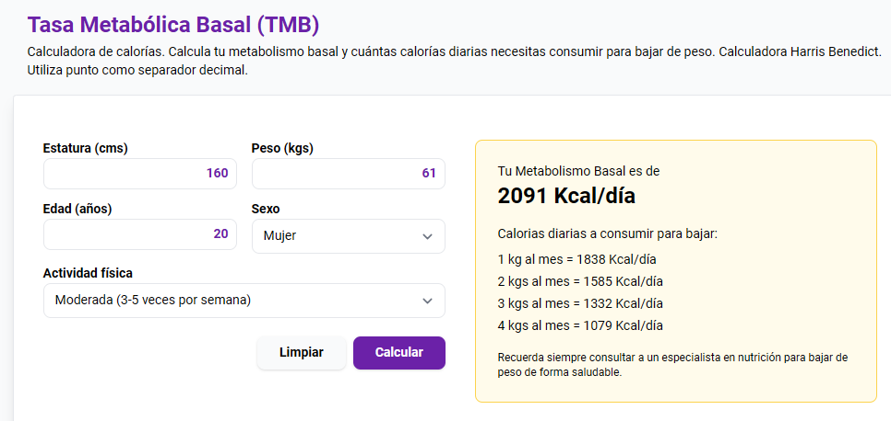
https://calculatodo.com/calcular-tasa-metabolica-basal-tmb

Slide 9
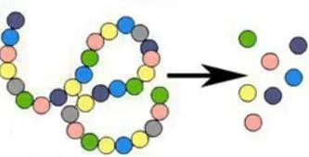
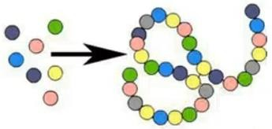
METABOLISMO
Se divide en:
Es degradante
De índole oxidante
Generador de energía
Se refiere a las secuencias de reacciones de degradación.
CATABOLISMO
Se refiere a las
Es sintético
De índole reductora
Consumidor de energía
ANABOLISMO
secuencias de reacciones de síntesis.

Slide 10
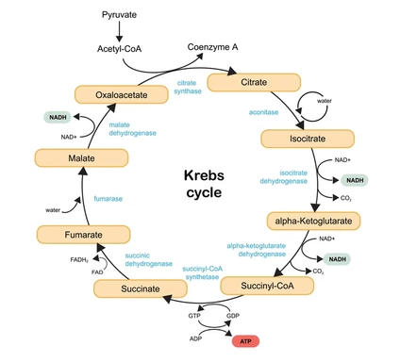
METABOLISMO
Se divide en:
El ciclo del ácido cítrico
ruta metabólica que involucra tanto catabolismo como anabolismo.
ANFIBOLISMO

Slide 11
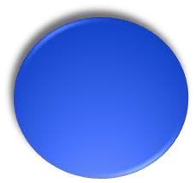
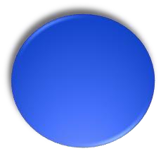
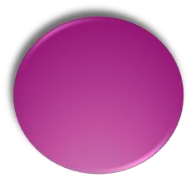
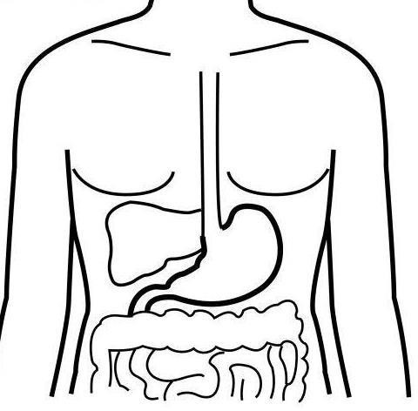
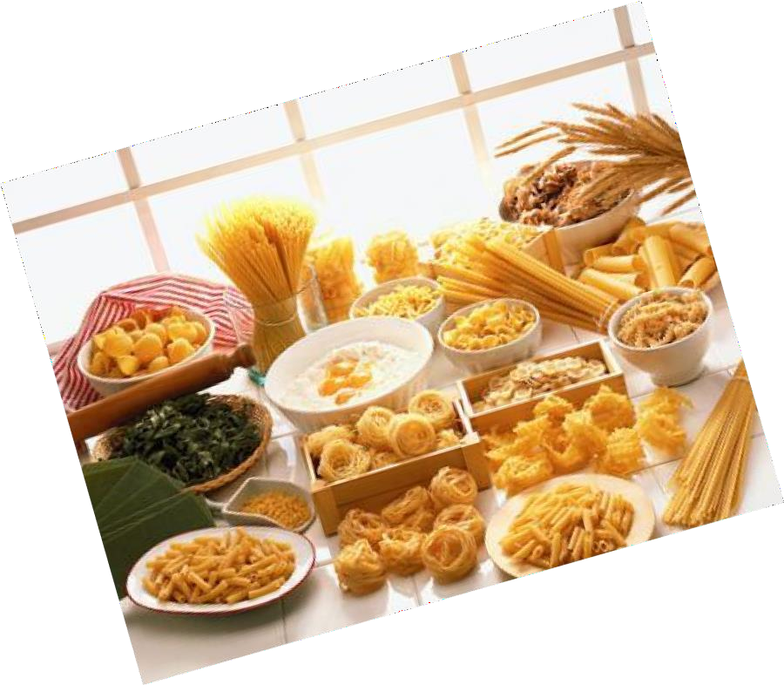
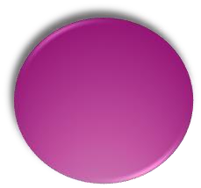
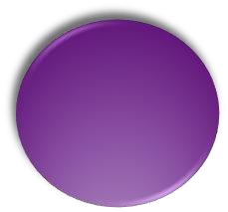
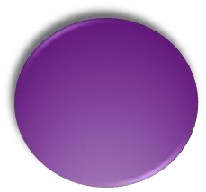
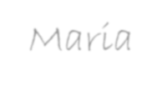
Metabolismo y digestión de los carbohidratos
Maria Eugenia Lucena

Slide 12
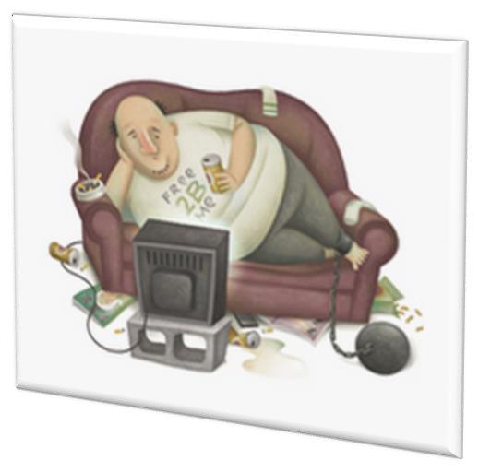
Funciones del Metabolismo
Obtener energía química de las moléculas de carbohidratos en la forma de ATP, la cual será utilizada para realizar trabajo teórico.
Convertir los carbohidratos en sillares de construcción de los componentes estructurales celulares.
Formar parte de otros compuestos como:
los ácidos nucleicos.
Glicolípidos.
glicoproteínas, entre otros.
Maria Eugenia Lucena

Slide 13
Digestión de los Carbohidratos
Boca
Amilasa salival
+ almidón
Estómago HCl
Hígado Gal Glu
Fru Glu
Páncreas
secreta agua, algunos iones y enzimas que actúan en el intestino, y una gran cantidad de bicarbonato que neutraliza la acidez proveniente del estómago
Duodeno Amilasa pancreática
Dextrinas de almidón Maltosa Maltotriosas
Circulación portal
Células de la mucosa intestinal Maltasa
Isomaltasa Sacarasa Lactasa
Maria Eugenia Lucena

Slide 14
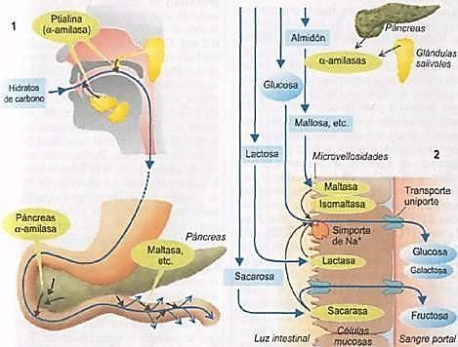
Enzimas de la digestión

Slide 15
Carbohidratos no digeribles
Una vez en el colon, son parcialmente degradados por enzimas de la flora bacteriana hasta distintos compuestos que en parte pueden ser absorbidos.
Celulosa, Inulina, Agar:
Estimulan los movimientos peristálticos del intestino.
Facilitan el correcto transito intestinal.
Ralentiza el vaciamiento gástrico y aumenta su distensión prolongando la sensación de saciedad.
Maria Eugenia Lucena

Slide 16
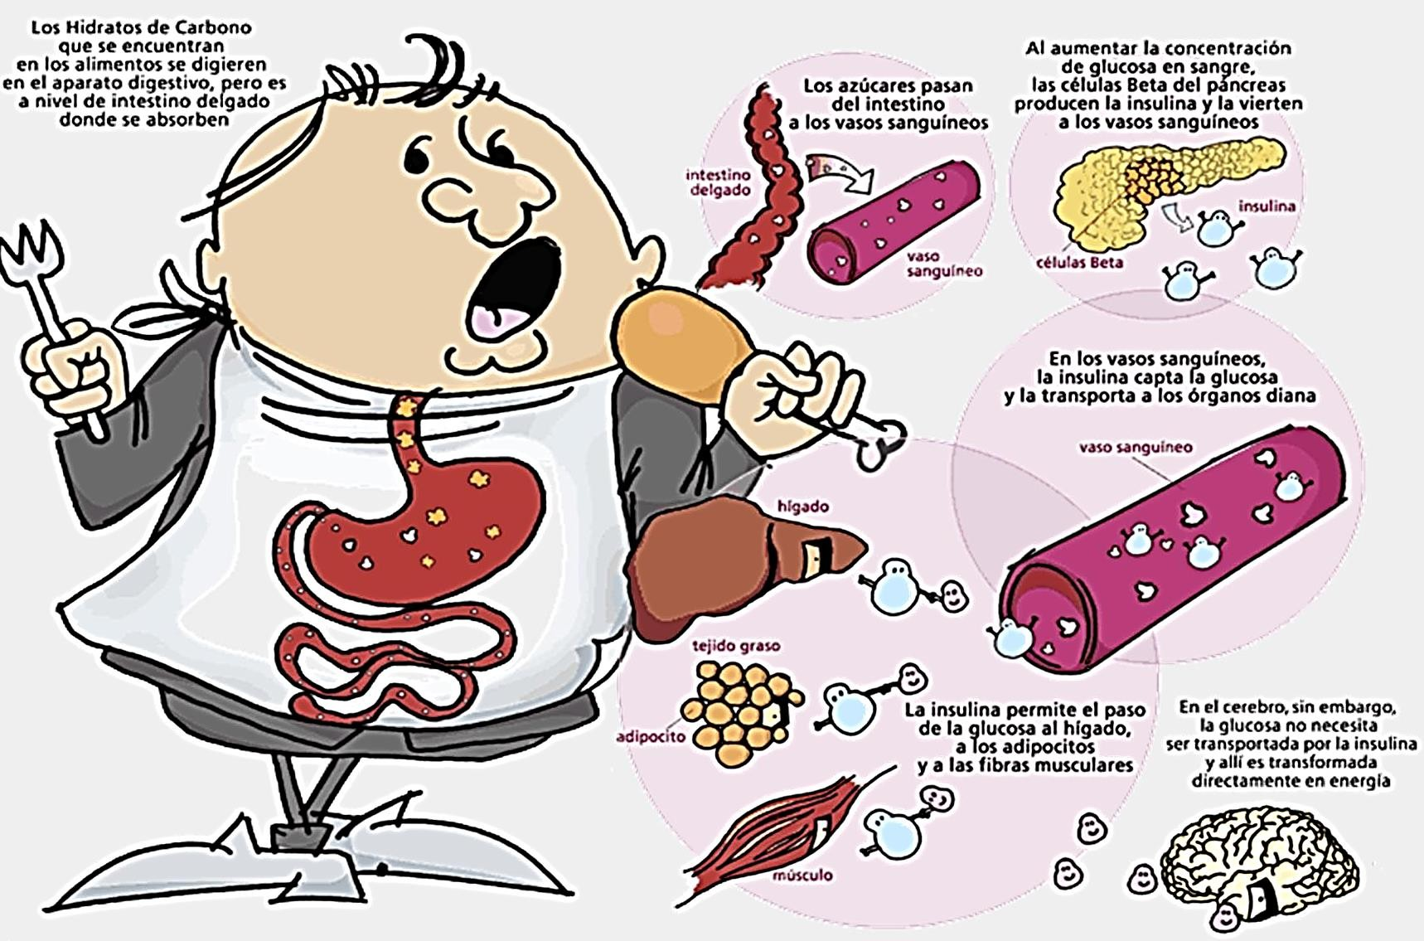
Digestión de la glucosa
Maria Eugenia Lucena

Slide 18
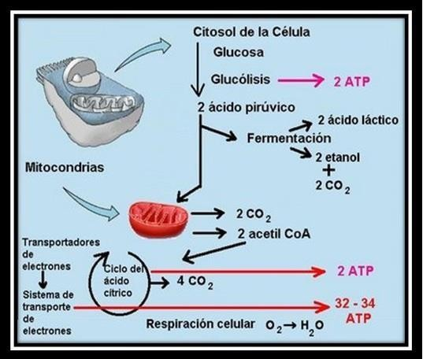
Rutas metabólicas

Slide 19
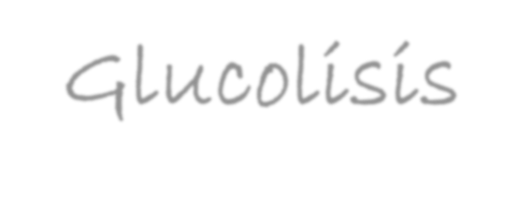
Glucolisis
Principal ruta para la degradación de glucosa y la formación de
piruvato.
Se conoce como la ruta de Embden-Meyerhof.
Es una ruta casi universal.
Produce energía e intermedios metabólicos.
Tiene lugar tanto en presencia como en ausencia de oxigeno.
Es una vía principal para la producción de ATP.
La ruta consta de 10 reacciones, divididas en dos fases.
Se conoce su regulación.
Maria Eugenia Lucena

Slide 20
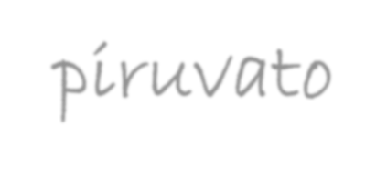
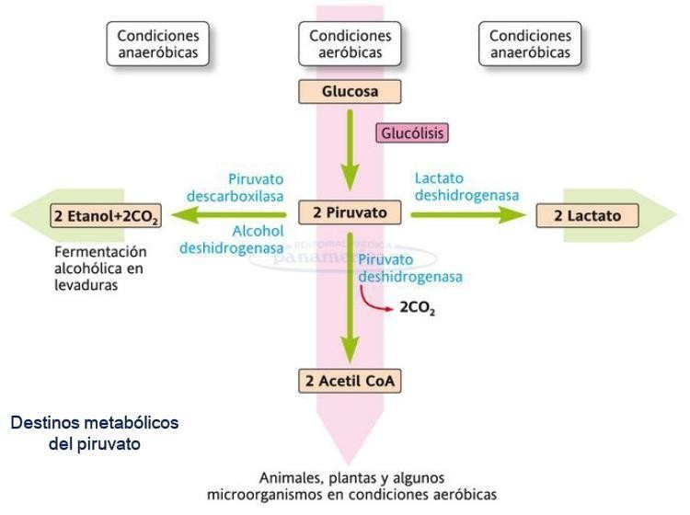
Destinos metabólicos del piruvato
Maria Eugenia Lucena

Slide 21
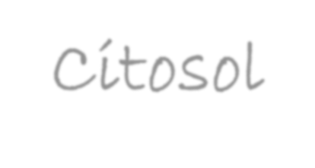
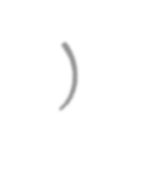
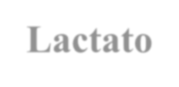
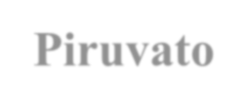
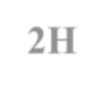
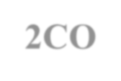
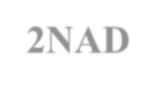
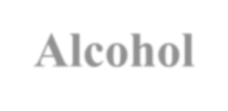
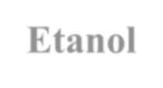
Glucólisis anaeróbica (Citosol)
La respiración anaeróbica incluye la glucólisis y la
Fermentación Láctica
2 2
+ 2NADH + 2H⁺
Lactato
+ NAD⁺
deshidrogenasa
Piruvato
Lactato
Formación de Lactato a partir de piruvato, y regeneración de NAD⁺
2H⁺ 2CO₂ 2NADH + 2H⁺ 2NAD⁺
2 2
2
Piruvato
Descarboxilasa
Alcohol deshidrogenasa
Etanol
Piruvato Acetaldehído
Formación de Etanol a partir de piruvato, y regeneración de NAD⁺

Slide 22
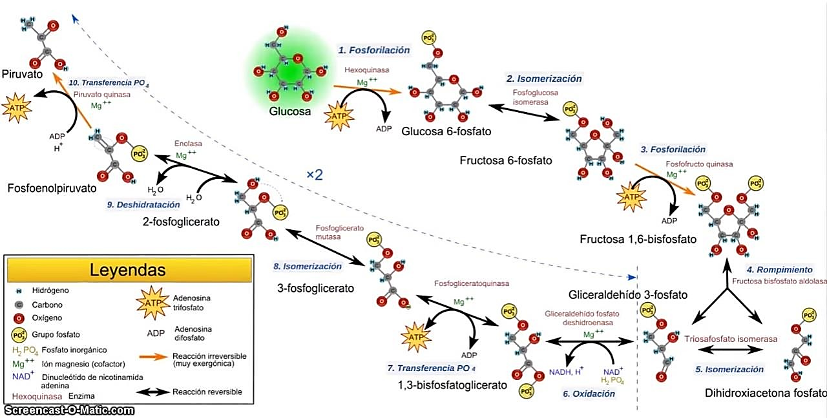
Glucólisis

Slide 23
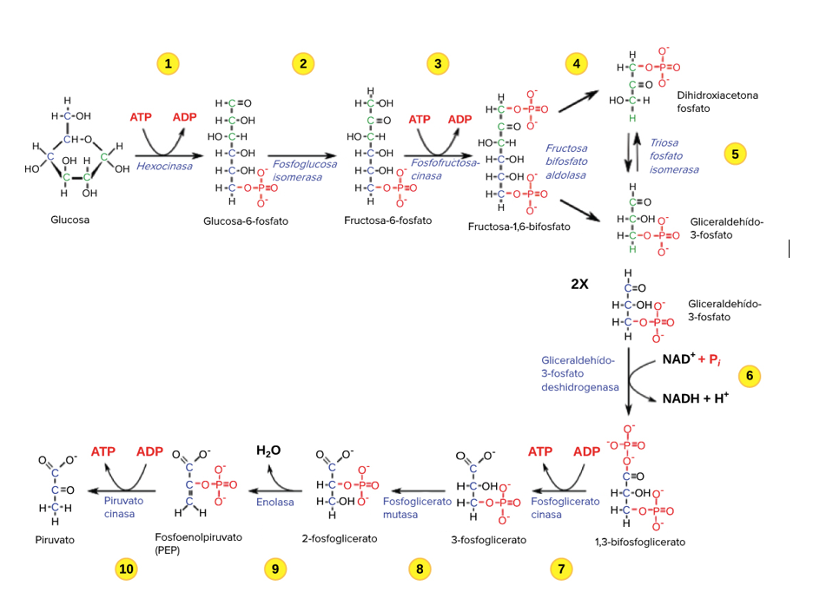
Glucólisis

Slide 24
Glucogenólisis
La degradación de glucógeno normalmente se produce horas después de las comidas, pues en esos momentos habrán descendido los niveles de glucosa en sangre.
En estos momentos el tejido hepático empezará a degradar el glucógeno
para intentar liberar la mayor cantidad posible de glucosa a la sangre.
Mientras, en el tejido muscular, la degradación del glucógeno tendrá lugar cuando se realice un mayor gasto energético que no podrá ser cubierto con el aporte de glucosa desde la sangre, normalmente cuando se produce un ejercicio intenso.
Maria Eugenia Lucena

Slide 25
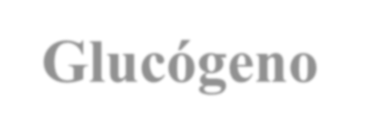
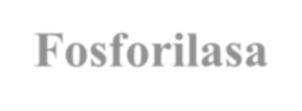
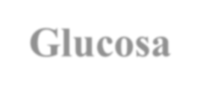
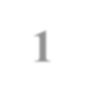
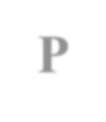
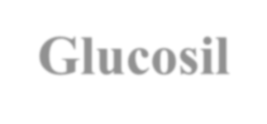
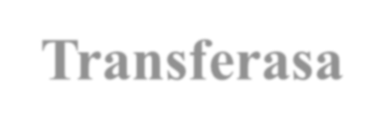
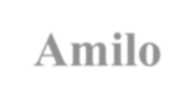
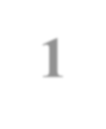
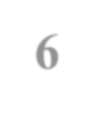
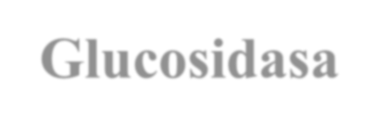
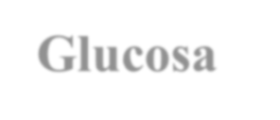
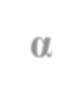
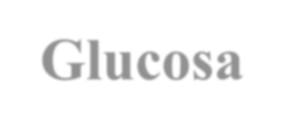
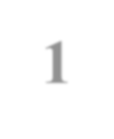
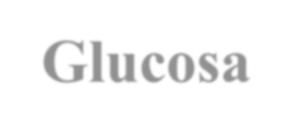
Glucogenólisis
Enzimas que intervienen en la glucogenólisis:
En tejido Hepático y muscular
Glucógeno Fosforilasa
Glucosil-Transferasa
Amilo-1-6-Glucosidasa
Glucosa-1-P
Transfiere 3 restos de glucosa Glucosa α 1-6
Fosfoglucomutasa
Glucosa-1-P Glucosa-6-P
En tejido Hepático y riñón no en el músculo ni cerebro:
Glucosa-6-fosfatasa
Glucosa-6-P Glucosa libre Sangre
Maria Eugenia Lucena

Slide 26
Glucogenólisis
La regulación de este metabolismo se lleva a cabo principalmente a través de la concentración de la glucosa extracelular.
Hormonas como el glucagón activan la glucogenólisis, mientras
que la insulina la inhibe.
En el músculo es el calcio el encargado de activar la síntesis de glucógeno, y este a su vez es el encargado de auto inhibir su producción excesiva .
Maria Eugenia Lucena

Slide 27
Glucogénesis
Se lleva a cabo principalmente en el hígado, y en menor medida en el músculo.
La síntesis de glucógeno precisa de tres actividades enzimáticas:
Para activar la molécula de glucosa: UDP-glucosa pirofosforilasa.
Para añadir la molécula de glucosa activada al extremo de la molécula de glucógeno: glucógeno sintasa.
Para generar las ramificaciones del glucógeno: enzima ramificante
GlucógenoUTP.
Hormonas como la adrenalina y el glucagón favorecen la degradación del glucógeno, mientras que la insulina estimula su síntesis.
Maria Eugenia Lucena

Slide 28
Gluconeogénesis
Maria Eugenia Lucena

Slide 29
Gluconeogénesis

Slide 30
Ciclo de Cori: glucógeno muscular se oxida a ácido láctico; este llega al hígado, donde se convierte, vía gluconeogénesis, en glucosa, la cual es transportada nuevamente al músculo, donde se almacena como glucógeno.

Slide 31
Ciclo de krebs
1937

Slide 32
Ciclo de krebs
En el ciclo de krebs se realiza la oxidación de las moléculas de acetil CoA hasta producir CO₂ generando gran cantidad de energía
Succinato deshidrogenasa (Membrana interna)

Slide 33
Ciclo de Krebs
En presencia de
O2, las dos
ácido pirúvico
moléculas formadas glucólisis segundo
de
como resultado
de la
en el
se descomponen
paso de la respiración
bioquímica. Este paso es nombrado en honor a su descubridor, un bioquímico inglés nacido en Alemania, Sir Hans Krebs.

Slide 45
BIBLIOGRAFÍA
1. Laguna J. Bioquímica de Laguna. 6ta ed. México: Manual moderno; 2009.
Agradecimiento por el uso de diapositivas a María Eugenia Lucena

